Slide 1
PROBLEMA DE INVESTIGACIÓN
¿Cuánto explican HDD y CDD
del consumo energético?
El punto de partida
HIPÓTESIS VISUAL DEL PROYECTO
OBJETIVO
Temperatura
Explicar y estimar el consumo mensual de clientes T1.
Condiciones climáticas
VARIABLES CLAVE
HDD / CDD
Desvíos térmicos respecto de una temperatura de confort.
Desvíos respecto del confort
PREGUNTA GUÍA
¿HDD y CDD alcanzan para predecir consumos futuros?
Consumo energético
Demanda mensual de clientes T1
Pregunta central: ¿el clima alcanza para anticipar el consumo futuro?
01

Slide 2
DATOS E INTEGRACIÓN
Datos integrados para construir la base mensual
Tres fuentes complementarias se transforman en una unidad mensual comparable.
FUENTES DE INFORMACIÓN
Consumos históricos
+
Temperaturas horarias
+
Demanda diaria
Clientes T1 · 2025
Cobertura 2025–2026
Serie consolidada
Limpieza y agregación
711.829
26
GWh
Normalización · última lectura por cliente-mes · escala mensual
filas iniciales
columnas
escala final
Dataset mensual modelable
Consumo mensual expresado en GWh
Resultado del proceso: una base mensual integrada y lista para modelar.
02

Slide 3
METODOLOGÍA DE ANÁLISIS
De temperaturas horarias a modelos mensuales
El flujo transforma observaciones climáticas en variables comparables con el consumo mensual.
LÍNEA METODOLÓGICA
Confort = 20 °C
Temperatura
horaria
HDD / CDD
Promedio
diario
Agregación
mensual
Regresión
OLS
Validación
2026
Observaciones climáticas
Cálculo horario
Síntesis por día
Variables por mes
Ajuste de modelos
Enero–abril
Enero–abril 2026
Del dato horario a una validación mensual fuera de muestra.
03

Slide 4
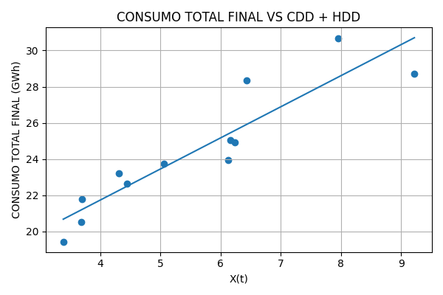
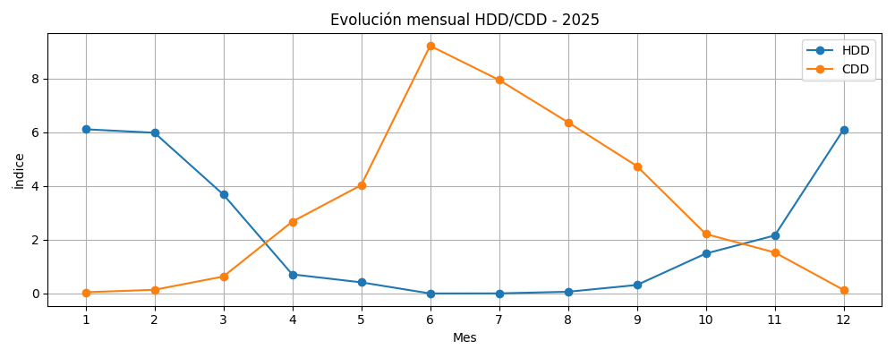
EVIDENCIA DESCRIPTIVA
El consumo acompaña la estacionalidad térmica
Los desvíos respecto de la temperatura de confort siguen un patrón estacional visible.
Pico: julio · 30,65 GWh
COMPORTAMIENTO TÉRMICO 2025
CONSUMO VS. DESVÍO TÉRMICO
CDD domina en meses fríos
HDD domina en meses cálidos
Los desvíos térmicos explican una parte importante de la variación mensual del consumo.
En invierno se concentró el máximo consumo observado durante 2025.
04

Slide 5
COMPARACIÓN DE MODELOS
Tres formas de representar el efecto térmico
La especificación separada de HDD y CDD ofrece la mayor capacidad explicativa.
Modelo 1
MODELO SELECCIONADO
Modelo 2
Modelo 3
IDEA CENTRAL
IDEA CENTRAL
IDEA CENTRAL
HDD y CDD
separados
HDD + CDD
agregado
Variable térmica
estacional
R²
0,8572
R²
0,8390
R²
0,7736
MODELO SELECCIONADO
Ĉ(t) = 15,3351 + 1,5264·HDD(t) + 1,7062·CDD(t)
El modelo que considera HDD y CDD por separado obtuvo la mejor capacidad explicativa.
La comparación conserva la interpretabilidad del efecto térmico.
05

Slide 6
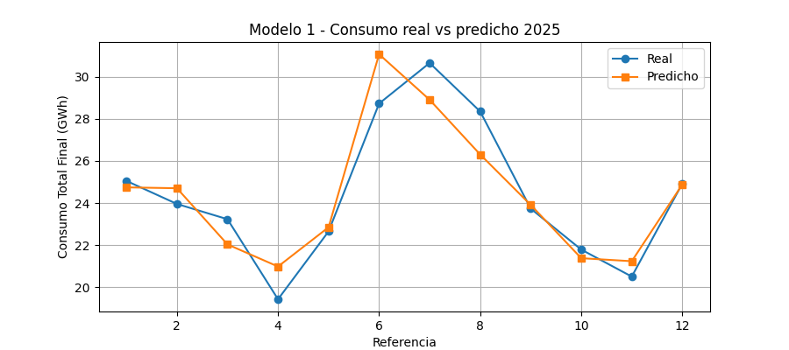
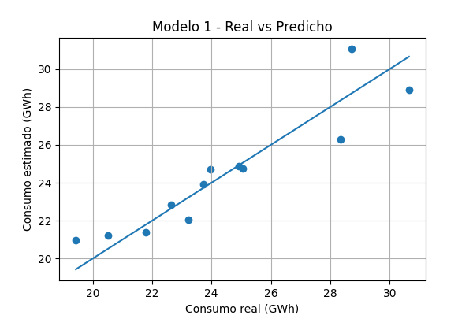
DESEMPEÑO IN-SAMPLE
Buen ajuste in-sample del modelo térmico
CAPACIDAD EXPLICATIVA
R² = 0,8572
La regresión lineal múltiple reproduce el comportamiento observado durante 2025.
EVOLUCIÓN MENSUAL: REAL VS. PREDICHO
PROXIMIDAD ENTRE VALORES
R² AJUSTADO
Coeficientes
positivos y
significativos
0,825
El modelo reproduce adecuadamente el comportamiento observado del consumo durante 2025.
Interpretación: tanto el frío como el calor incrementan el consumo energético esperado.
06

Slide 7
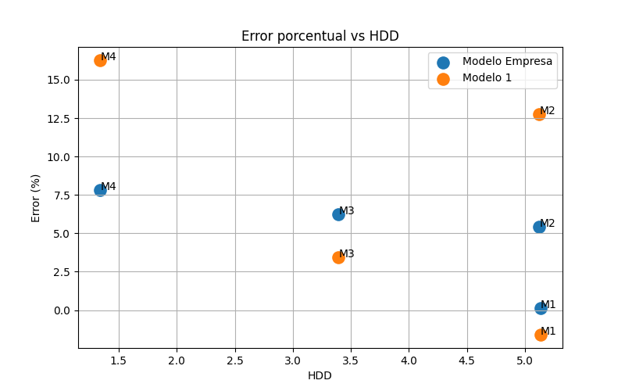
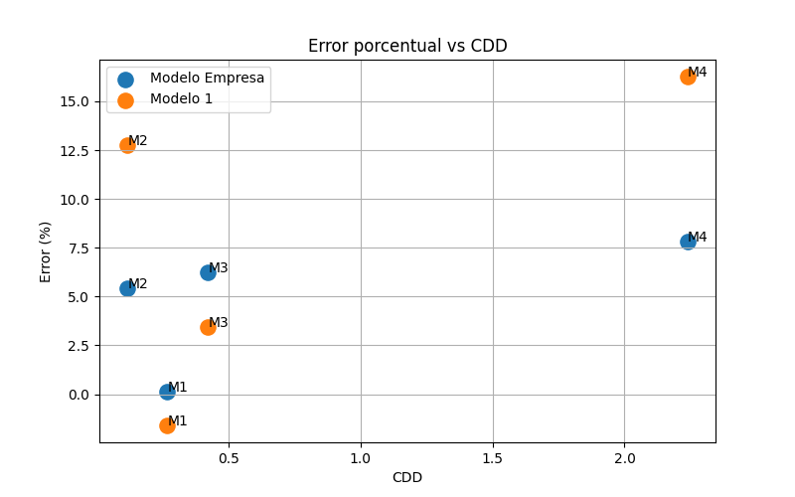
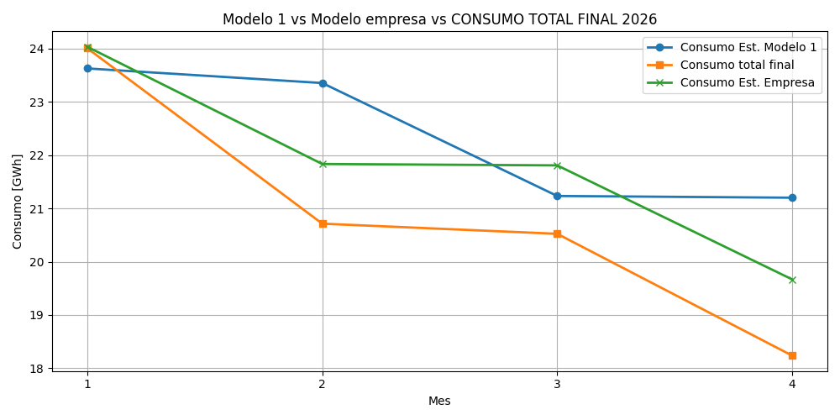
VALIDACIÓN FUERA DE MUESTRA
Buen ajuste histórico no garantiza mejor predicción futura
PERIODO VALIDADO
Ene. – Abr. 2026
La validación utiliza datos no empleados durante el entrenamiento.
COMPARACIÓN DE PREDICCIONES CON EL CONSUMO TOTAL FINAL 2026
ERROR FRENTE A VARIABLES TÉRMICAS
CDD y HDD no explican por sí solas los errores
MODELO 1
EMPRESA
MENOR ERROR
PREDICCIÓN ACUMULADA · MODELO 1
MAPE 8,51 %
RMSE ≈ 2 GWh
MAPE 4,91 %
RMSE ≈ 1 GWh
89,41 GWh
Un buen ajuste sobre datos históricos no garantiza el mejor desempeño predictivo en datos futuros.
La validación fuera de muestra cambia la lectura del desempeño.
07

Slide 8
CONCLUSIONES
HDD y CDD explican, pero no alcanzan solos para predecir
El clima aporta una señal valiosa, aunque la predicción futura requiere ampliar la información.
LO QUE EL MODELO SÍ LOGRA
LO QUE TODAVÍA NO CAPTURA
HDD y CDD explican una proporción sustancial del consumo mensual de 2025.
En 2026, el modelo fue menos preciso que el método utilizado por la empresa.
La agregación mensual elimina información diaria y horaria relevante.
El Modelo 1 obtuvo el mejor desempeño entre las alternativas evaluadas.
El análisis se limita a clientes residenciales T1.
La temperatura es relevante para comprender la variabilidad del consumo.
La validación cubre un período reducido: enero–abril de 2026.
El modelo reproduce adecuadamente el comportamiento histórico observado.
Variables no incorporadas: calendario avanzado, rezagos, factores socioeconómicos y eventos extraordinarios.
Conclusión: HDD y CDD son una base explicativa sólida, pero deben complementarse para mejorar la predicción futura.
Explicar el pasado y anticipar el futuro son desafíos distintos.
08

Slide 9
PRÓXIMOS PASOS
Hacia un modelo predictivo operativo más robusto
La evolución propuesta combina información térmica, temporal y de demanda.
ROADMAP DE EVOLUCIÓN
ETAPA 1
ETAPA 2
ETAPA 3
Modelo térmico actual
Modelo híbrido
Validación extendida
y uso operativo
HDD + CDD
HDD/CDD + calendario +
demanda histórica
LÍNEAS DE MEJORA
Incorporar calendario y rezagos de consumo.
Combinar clima, demanda histórica y estacionalidad.
Validar utilizando más meses de 2026.
Construir modelos por segmento de clientes.
Evaluar no linealidad y heterocedasticidad.
HDD y CDD constituyen una base sólida para explicar el consumo, pero una predicción operativa robusta requiere integrar información térmica, demanda histórica y comportamiento temporal.
El proyecto permitió comprender el impacto de la temperatura sobre el consumo y sentó las bases para modelos predictivos más completos.
Gracias por su atención
Del análisis explicativo a una herramienta predictiva operativa.
09

